Slide 1







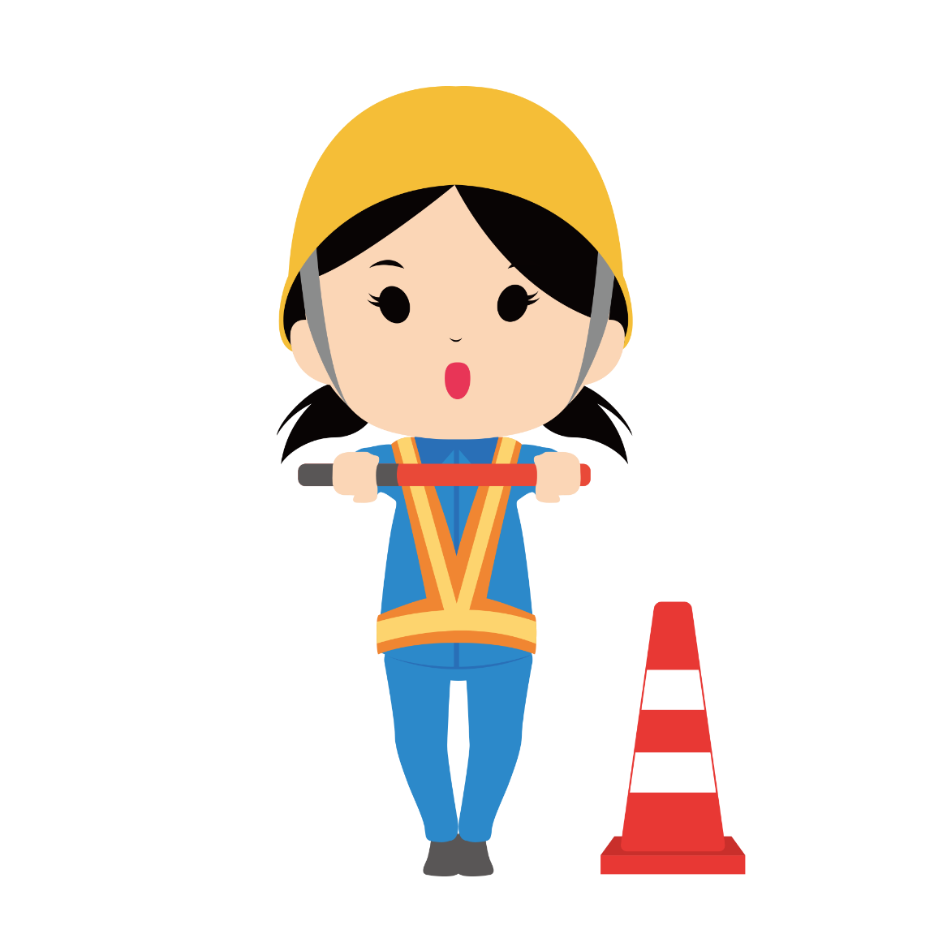

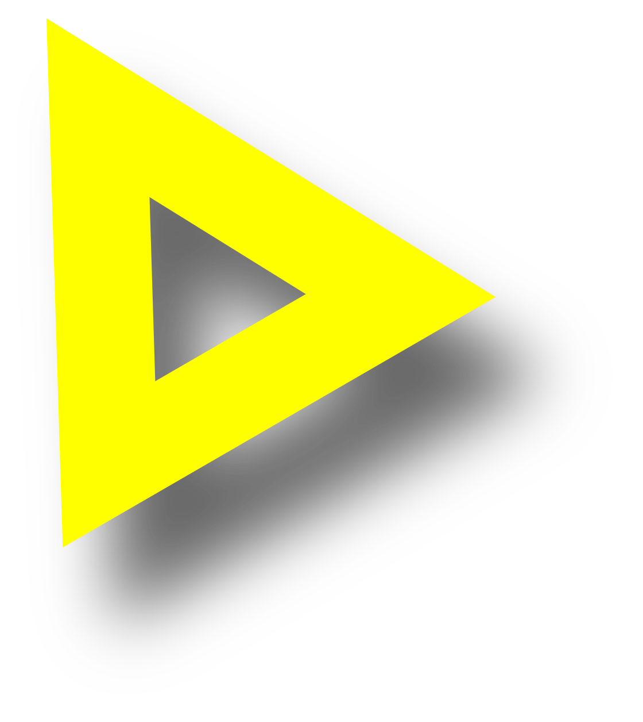






Slide 2

Trò chơi sẽ có 4 câu hỏi trắc nghiệm.
Để trả lời các câu hỏi này, em hãy đưa hai cánh tay về trước mặt, chọn đáp án ĐÈN ĐỎ thì cánh tay đứng yên, ĐÈN XANH cánh tay quanh nhanh, ĐÈN VÀNG cánh tay quay chậm nhé!

Slide 3


0,35 m³ =…?...cm³
35 000
350 000
3 500

Slide 4
Tính: 1 000 m³ + 234 m³
1 234 m³
1 244 m³
1 233 m³

Slide 5
565 dm³ : 5 = ?
103 dm³
123 dm³
113 dm³

